Slide 1
冒險故事 (VTube Studio)

Slide 2
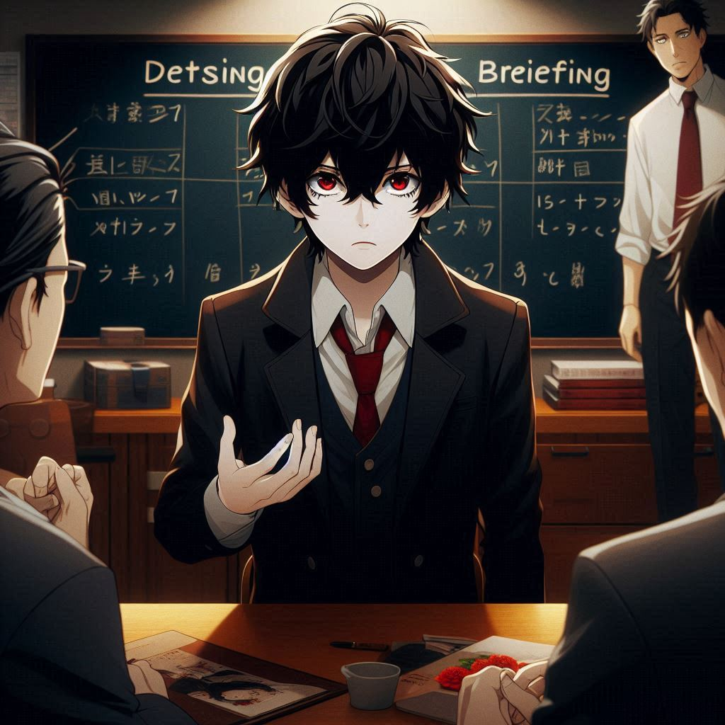
Notes:
日本動漫風格的少年，凌亂的黑色頭髮、紅色且深邃的眼神、看起來冷峻、白色皮膚，與幾位偵探，正在事務偵探所內開會，並且由一位組長在黑板面前指導並講解，即將調查的一起失蹤案件簡報。
我是一名成功錄取一家默默無名、但具淺力的小型偵探事務所的小小實習生。在這家事務所的實習期間，曾經有一次，我跟著所內的前輩調查了這個小鎮上，發生的一起離奇失蹤案件。

Slide 3
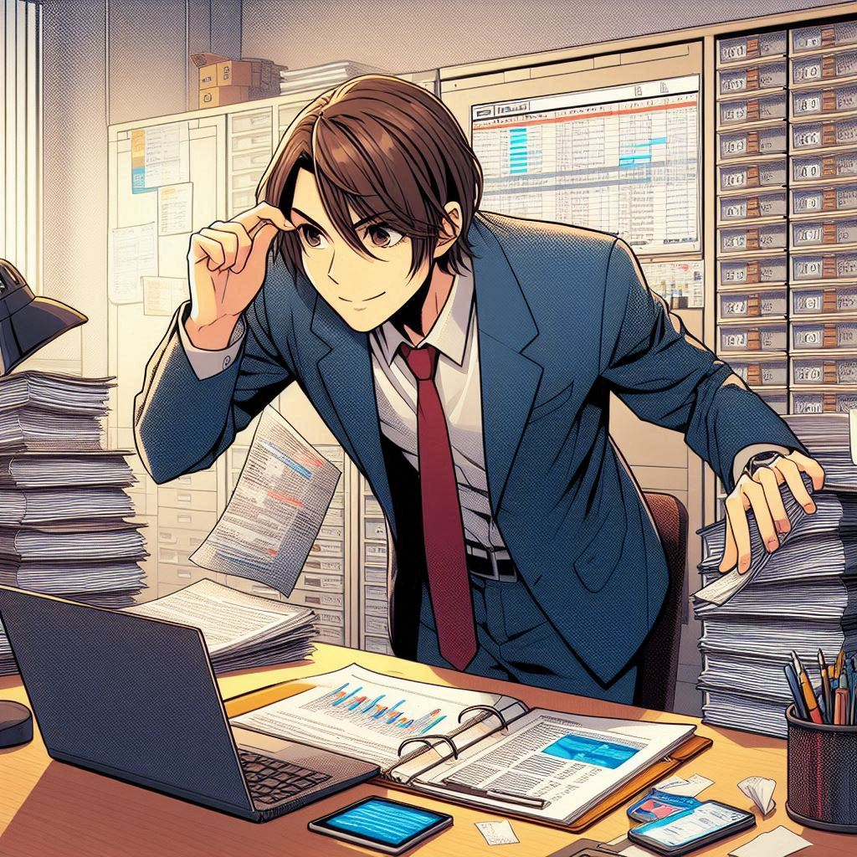
Notes:
風格與前面生成的圖片風格相同，具有日本動漫風格，一位商人正準備揭開企業黑幕，在房間內暗自整理資料的圖片。
這個案件的受害者是居住於這個城鎮的一位小商人，平常從事替當地農產品買賣的工作，而在他失蹤前，正準備著一個企劃，企圖揭露當地農產品行銷公司的黑幕。

Slide 4
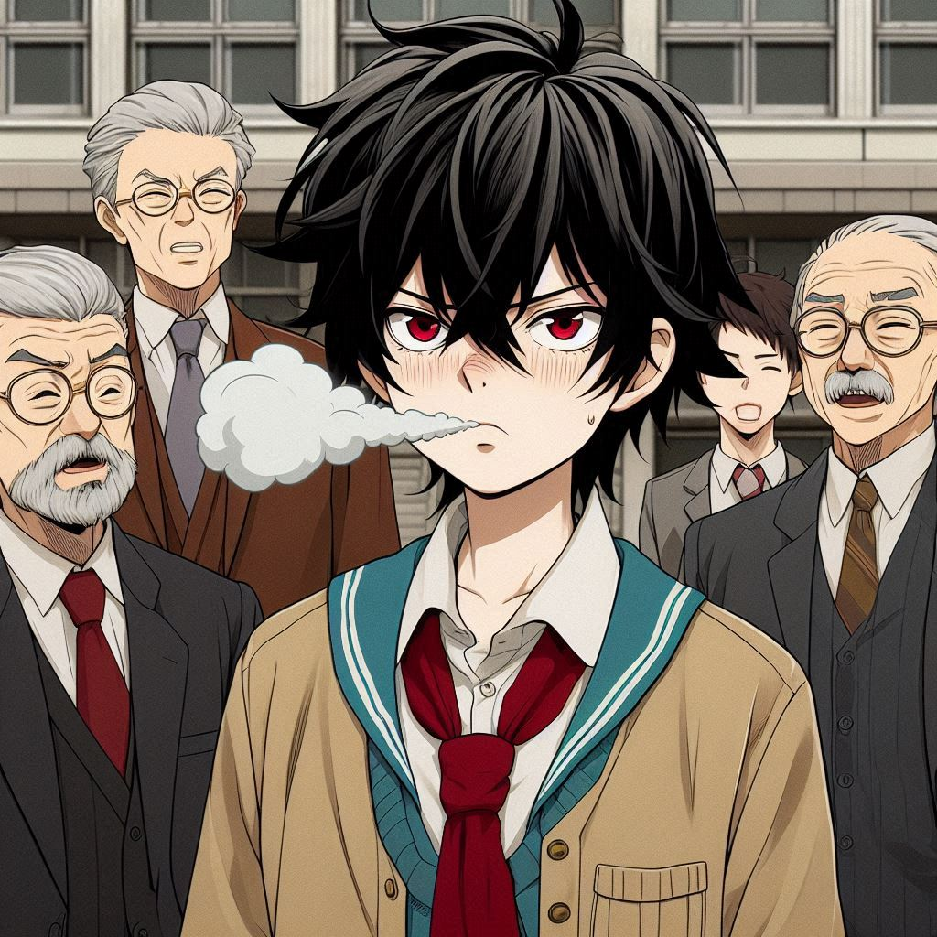
Notes:
日本動漫風格的少年，凌亂的黑色頭髮、紅色且深邃的眼神、看起來冷峻、白色皮膚，正站在一家偵探事務所的建築物外面，並與幾位偵探前輩在聊天打屁。
然而，在調查初期，我們的遭遇並不順利。由於我們是來自一家沒甚麼名氣的事務所。

Slide 5
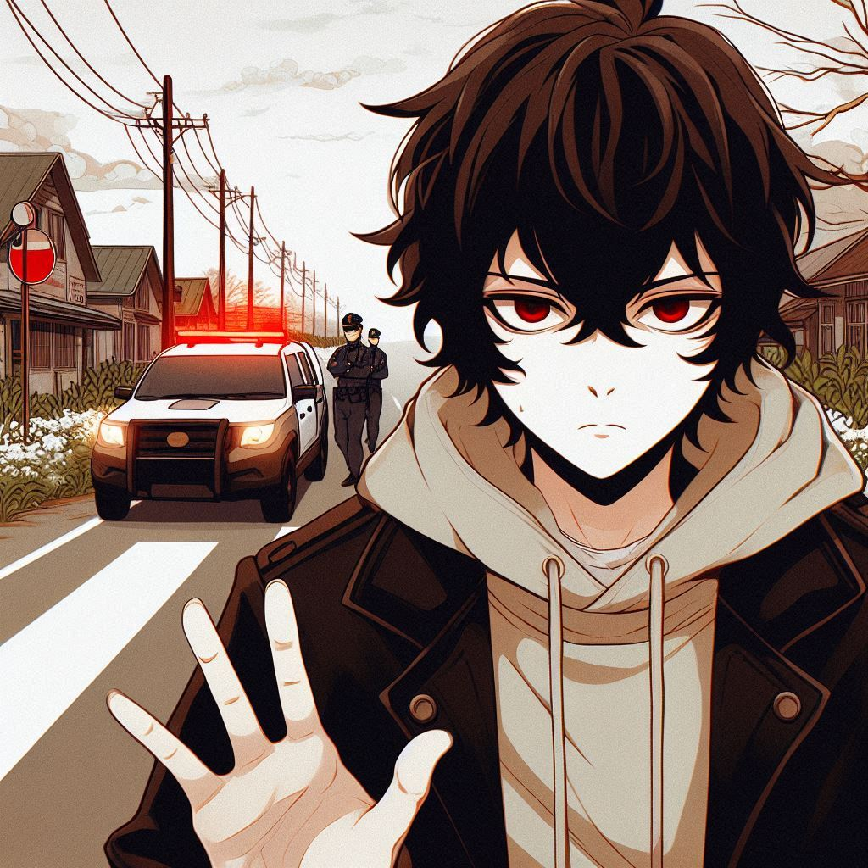
Notes:
日本動漫風格的少年，凌亂的黑色頭髮、紅色且深邃的眼神、看起來冷峻、白色皮膚，正在前往一個小鎮調查重要資料，但發現前方被警方封鎖線給圍了起來，並且警察舉手示意不能通過。
因此，很快的我們馬上就碰到第一個阻礙，這個阻礙就是警方的封鎖，由於無法證實我們的能力，因此我們遲遲無法獲取案件的核心檔案。

Slide 6
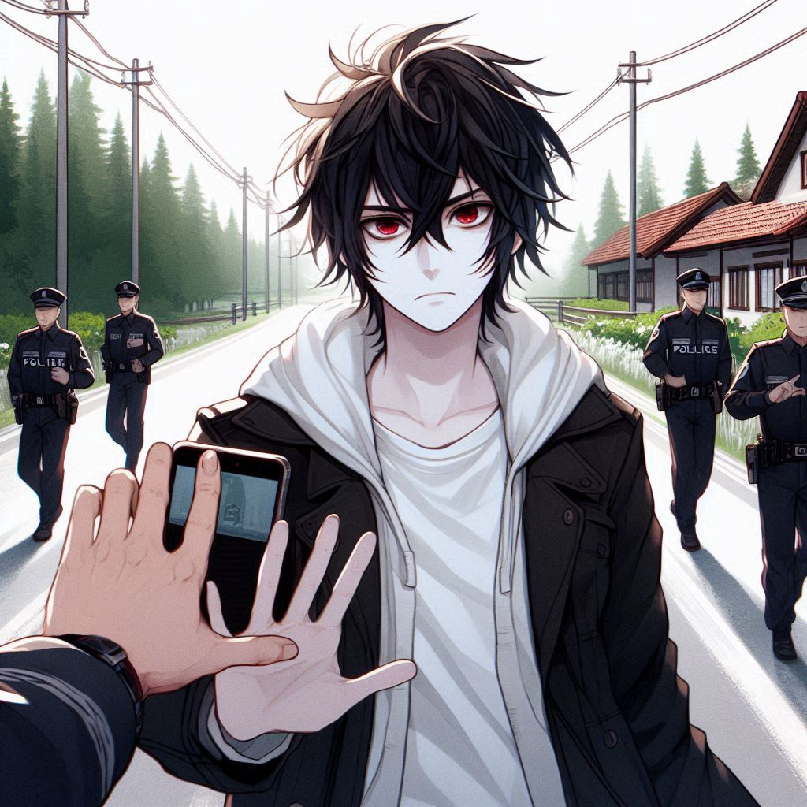
Notes:
日本動漫風格的少年，凌亂的黑色頭髮、紅色且深邃的眼神、看起來冷峻、白色皮膚，正在跟記者媒體打聽資訊，以及正在訪談平民。
但是，我們並沒有放棄，還是努力挖掘所能找到的任何線索。我們向商人的朋友、還有親近他的人士打聽，也在社群媒體上嘗試找到些蛛絲馬跡。

Slide 7
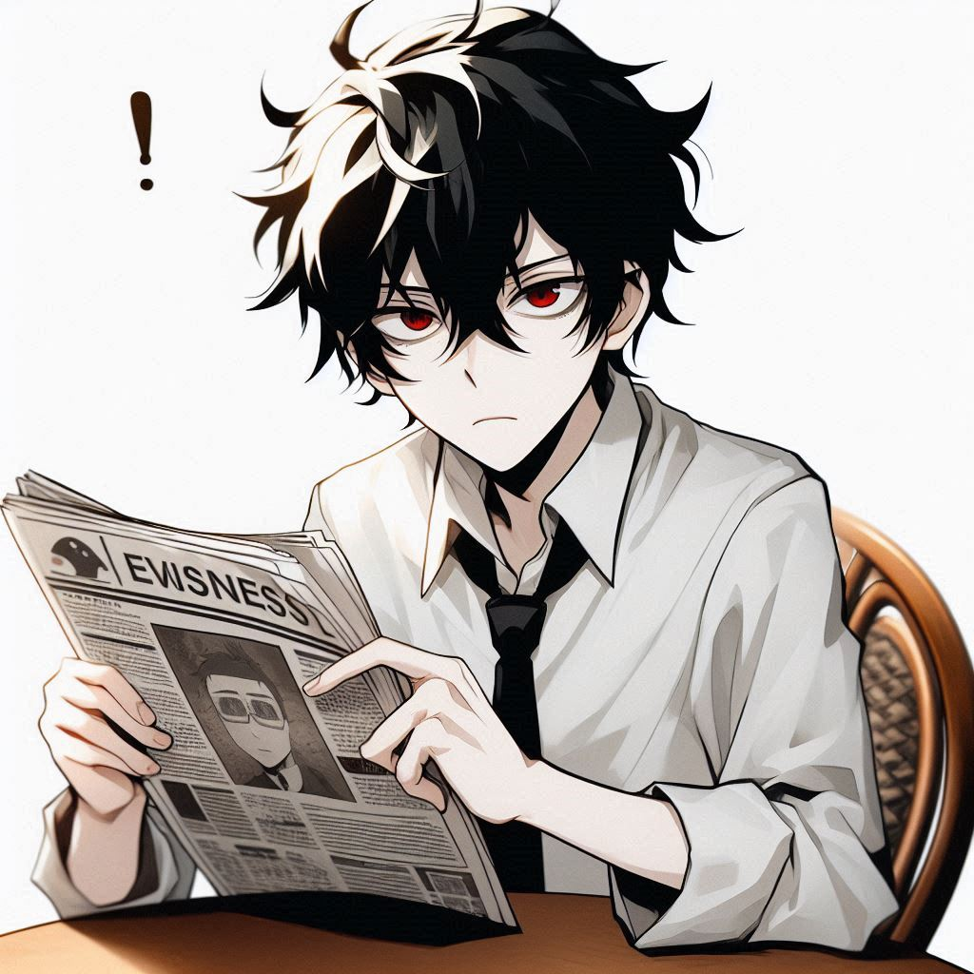
Notes:
日本動漫風格的少年，凌亂的黑色頭髮、紅色且深邃的眼神、看起來冷峻、白色皮膚，正在圓桌上閱讀報紙，並做出得到線索的驕傲姿態。
幾小時後，我們透過證人的證詞，以及這個小商人失蹤前在IG上的貼文留言，拼湊出了線索，發現了一個關鍵人物，我們相信找到他就能夠偵破這起懸案。

Slide 8
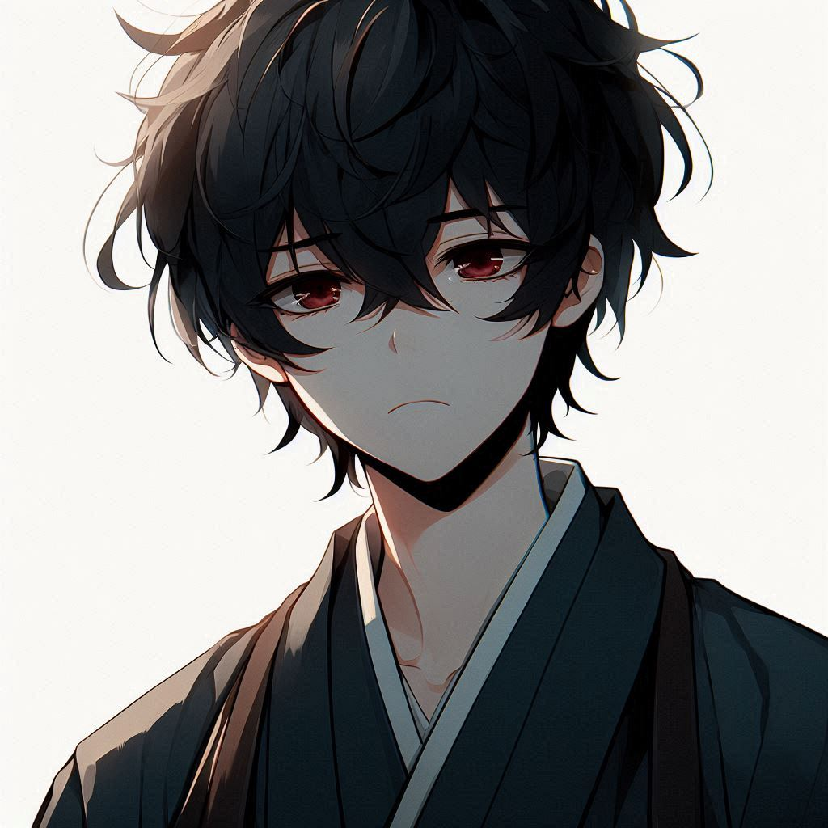
Notes:
日本動漫風格的少年，凌亂的黑色頭髮、紅色且深邃的眼神、看起來冷峻、白色皮膚，正遭遇挫折掩面的樣子。
不料，透過檔案比對，我們才發現這個關鍵人物，早就已經在幾周前因為嚴重生病所以過世了。

Slide 9
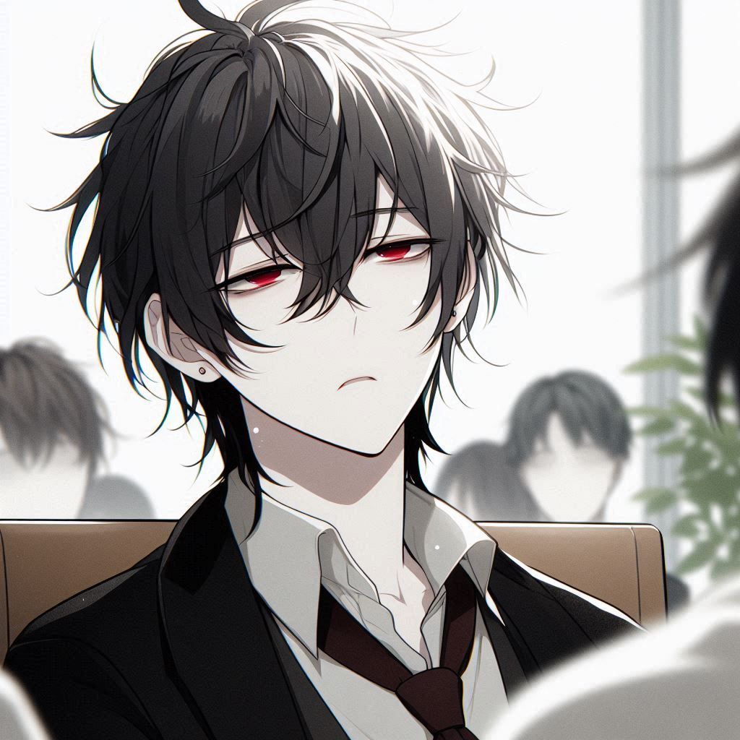
Notes:
日本動漫風格的少年，凌亂的黑色頭髮、紅色且深邃的眼神、看起來冷峻、白色皮膚，正在一場會議中，打起瞌睡。
就在此時，正當我們煩惱著前面的調查都將化為烏有時，我突然想到，有一次的會議上，我在打瞌睡的時候，曾經夢到一個畫面，是隔壁小鎮上的一棟紅色房子。內部有個地下密室，正發出著求救的聲音。

Slide 10
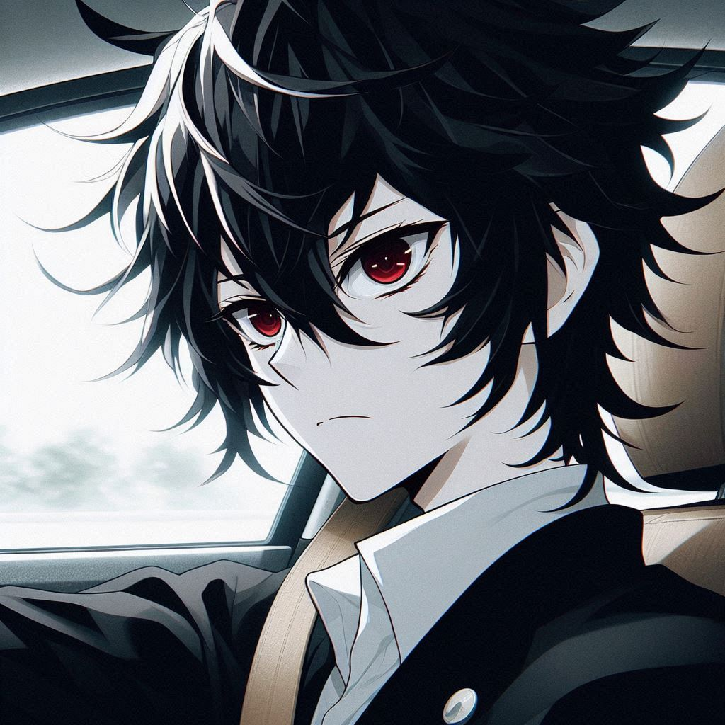
Notes:
日本動漫風格的少年，凌亂的黑色頭髮、紅色且深邃的眼神、看起來冷峻、白色皮膚，正開車前往目的地的樣子。
然而，我一個衝動不受前輩們的勸阻，直接開車前往了那棟紅色小屋，進入屋內後，發現竟然真有一個與夢中畫面相同的地下室入口。

Slide 11
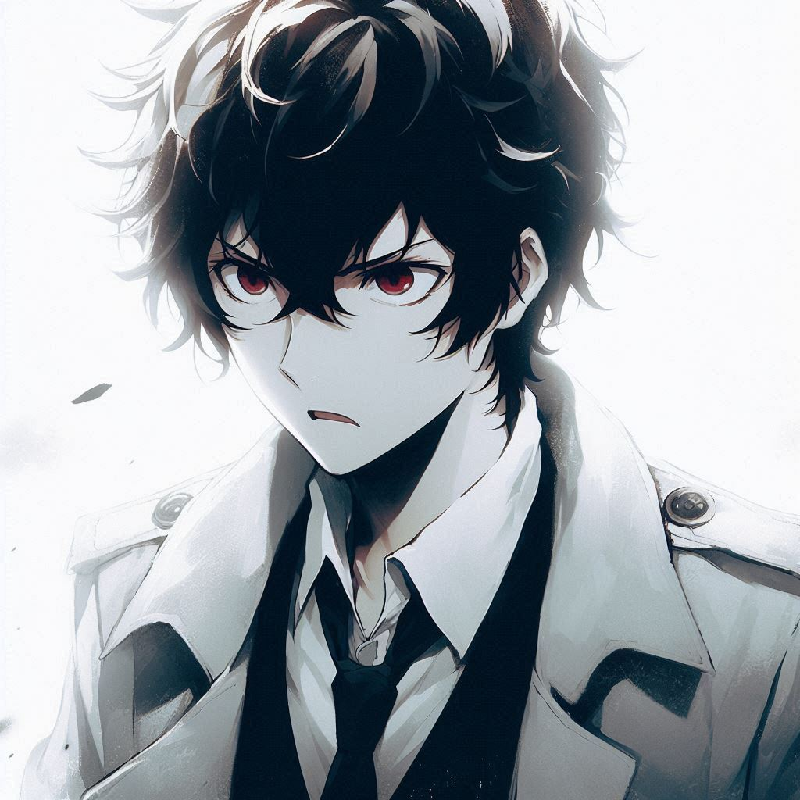
Notes:
日本動漫風格的少年，凌亂的黑色頭髮、紅色且深邃的眼神、看起來冷峻、白色皮膚，正為了破案而得意洋洋的樣子。
結果，我打開地下室入口的隔板，真的發現了那位失蹤商人遭綁架，被關在那裏，就這樣，我們偵破了這起失蹤懸案。

